Slide 1


de-16. リレーショナルデータベース活用演習
（データベース演習）
URL: https://www.kkaneko.jp/de/de/index.html
金子邦彦

Slide 2

① Access の便利な機能を活用
② Access を便利で身近なツールとして実感
③ データベースシステムの総合スキル向上

Slide 3
Access での注意点
SQLビューでは、SQL文を１つずつ実行
（複数まとめての一括実行ができない）
CREATE TABLE では、「実行」の後、画面が変化しないが実行できている
INSERT INTO では、「実行」の後、確認表示が出る。その後、画面が変化しないが実行できている

Slide 4
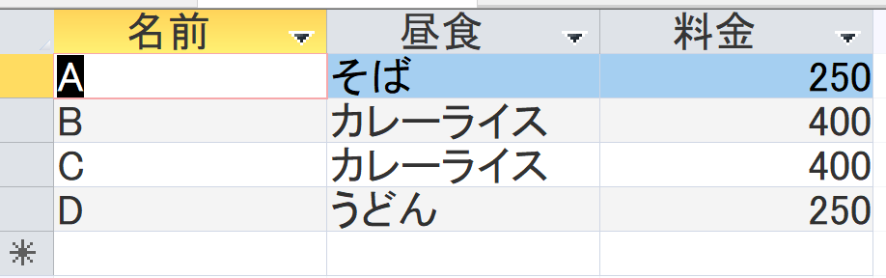
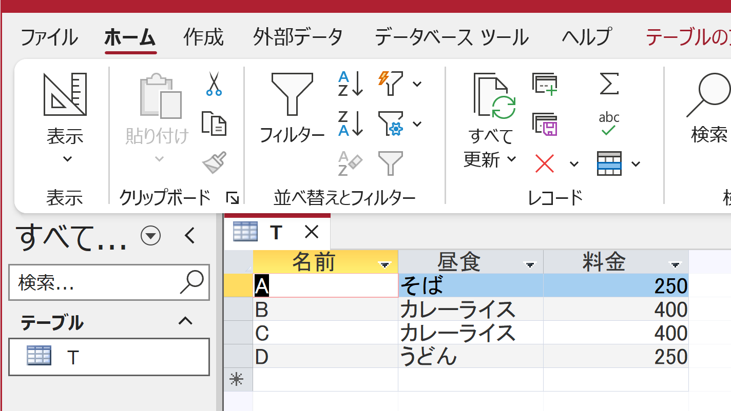
Access でのテーブルデータの確認
SQL で確認
SELECT * FROM T;
テーブルビューで、「テーブル名」をダブルクリック

Slide 5
16-1. イントロダクション

Slide 6
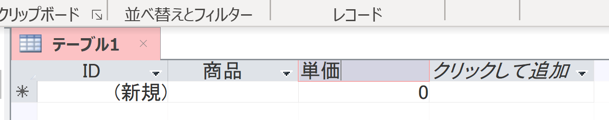
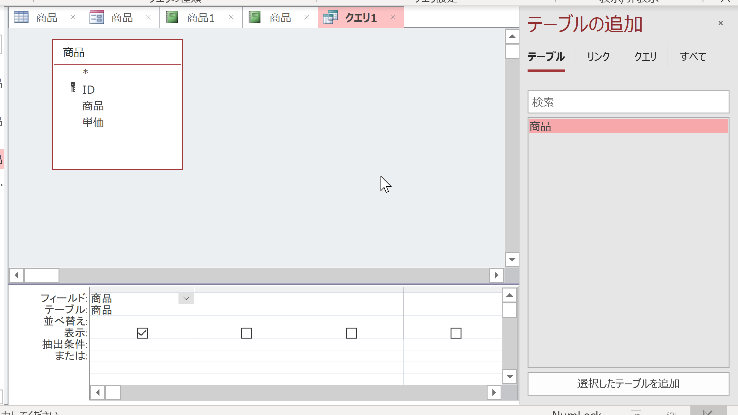
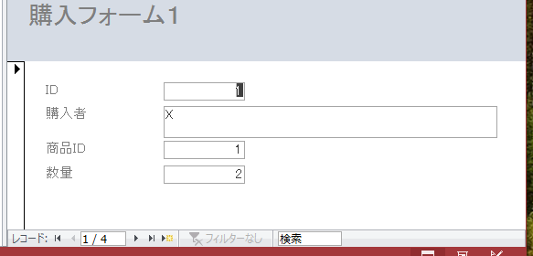
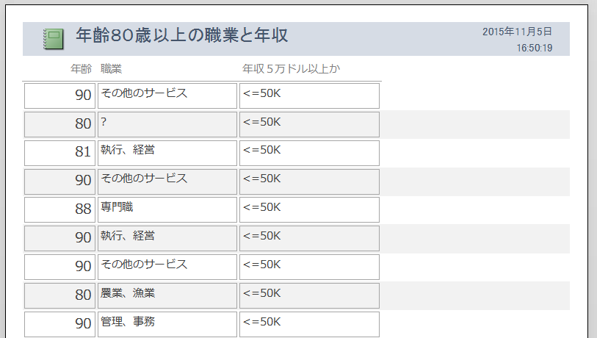
マイクロソフト Access のビジュアルな機能
〇テーブル定義（テーブルツールを利用）
〇問い合わせ（クエリ）（クエリのデザインビュー）
〇フォーム レポート

Slide 7
16-2.住所録とエクセルからのインポート

Slide 8
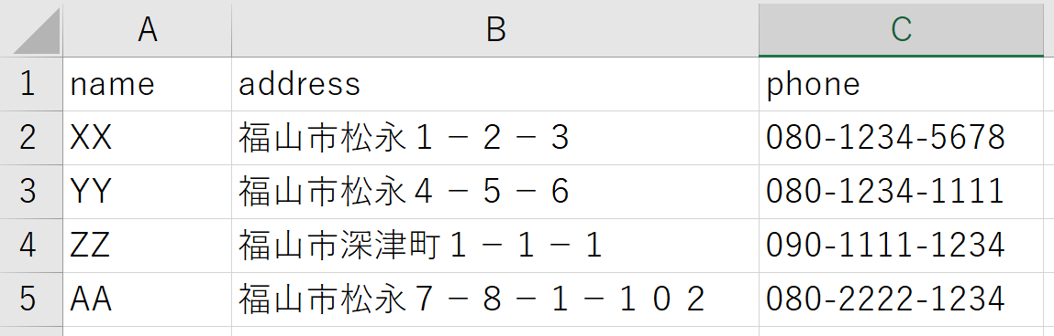
Access を用いて演習
① エクセルファイル jusyo.xlsx
大学のセレッソが利用できる人はセレッソからダウンロードできる
ダウンロードしたら、ファイル名、そして、そのファイルがあるフォルダ（ディレクトリ）を確認

Slide 9
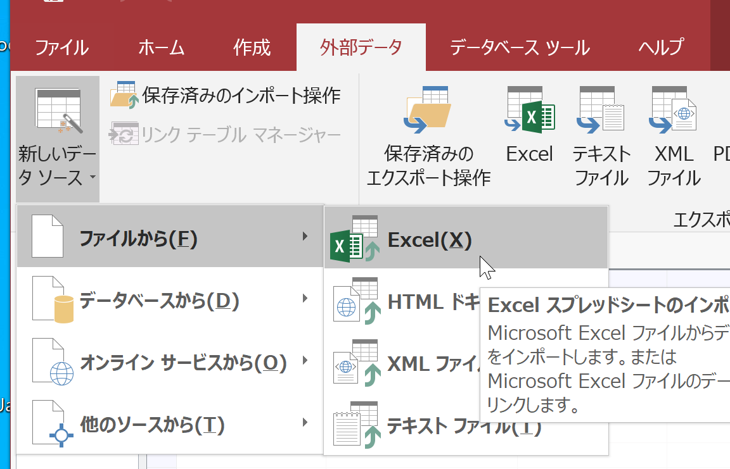
② Access を起動，Access でエクセルファイルをインポート
「外部データ」、「新しいデータソース」、「ファイルから」、「Excel」

Slide 10
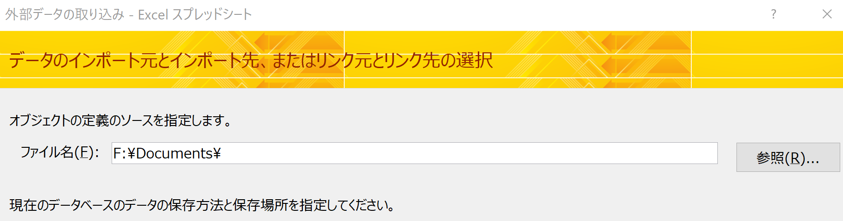
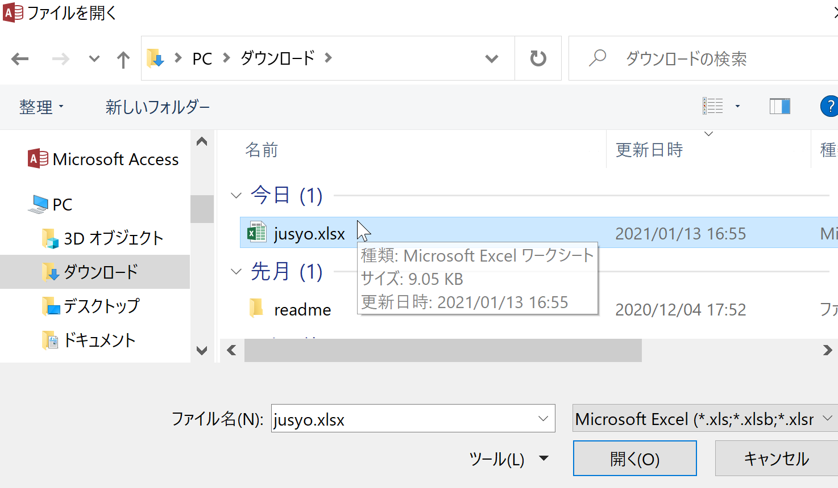
「参照」をクリック
ダウンロードしたファイルのフォルダ（ディレクトリ）にあるエクセルファイルを選ぶ．「OK」

Slide 11
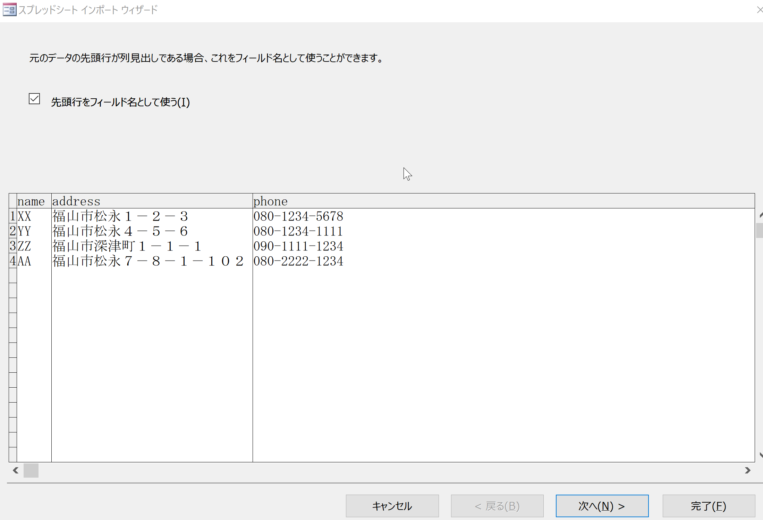
「先頭行をフィールド名として使う」をチェック。「次へ」をクリック

Slide 12
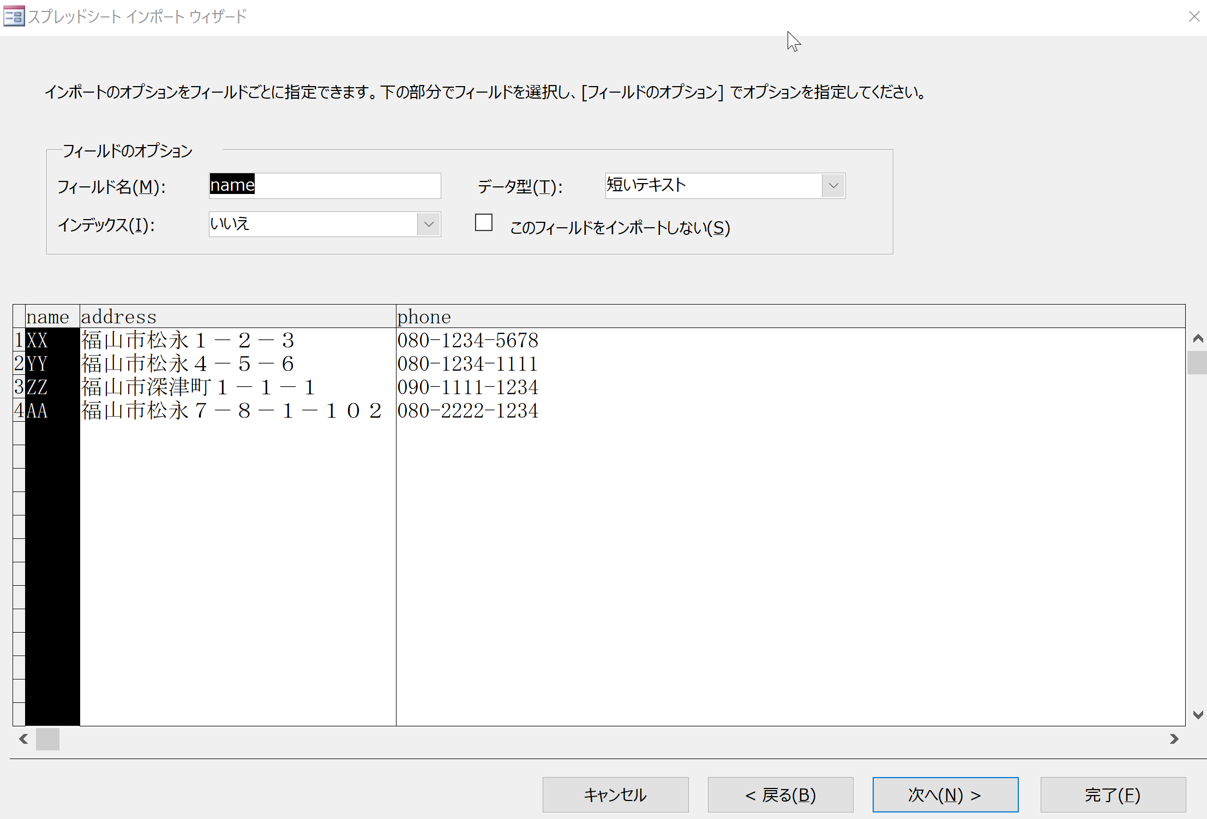
インポートのオプションは既定（デフォルト）のままでよい。設定を変えずに「完了」をクリック

Slide 13
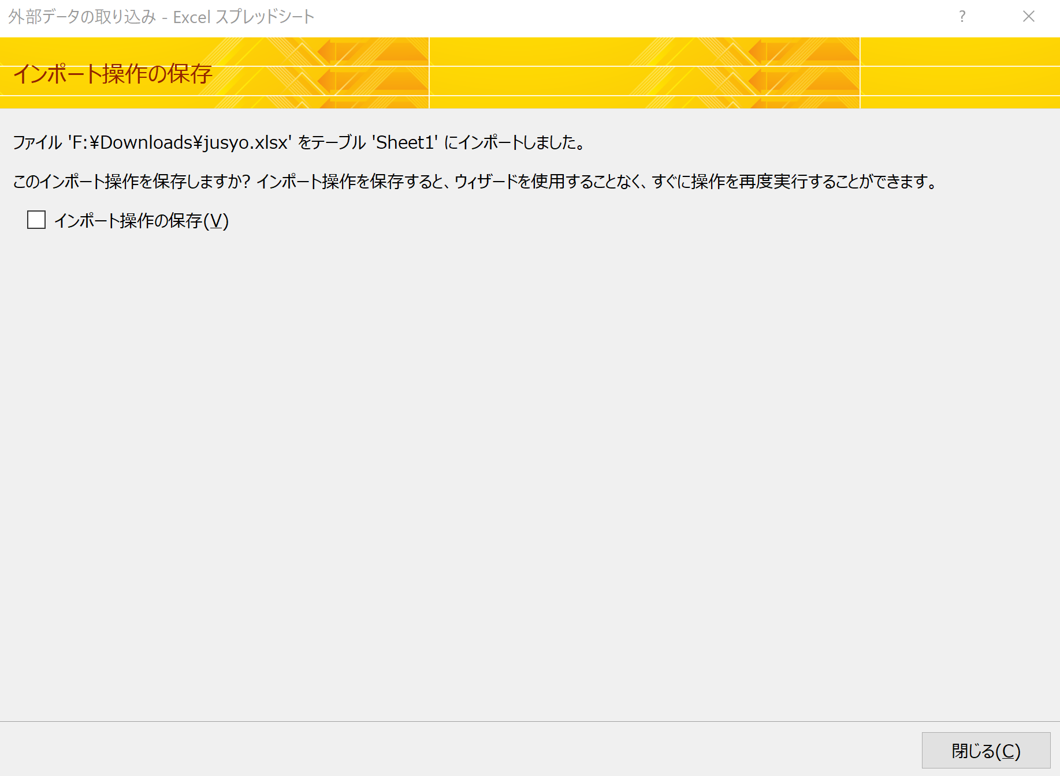
インポート操作の保存は行わない。「閉じる」をクリック

Slide 14
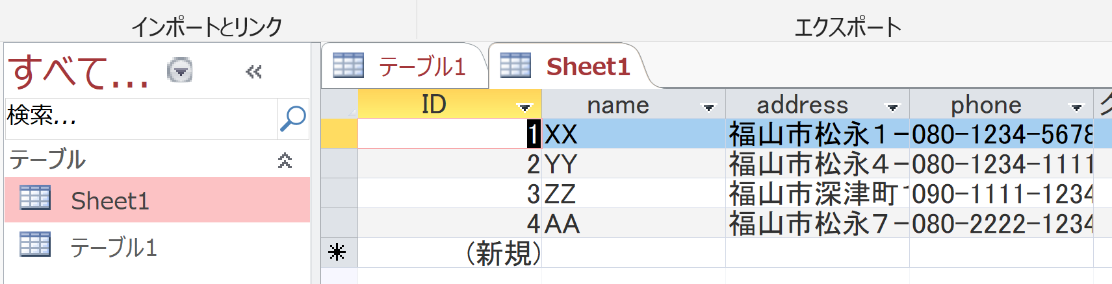
③ Sheet1 というテーブル名でインポートされた。
「Sheet1」をダブルクリックして、テーブルの中身を確認

Slide 15
16-3. 住所録のフォーム

Slide 16
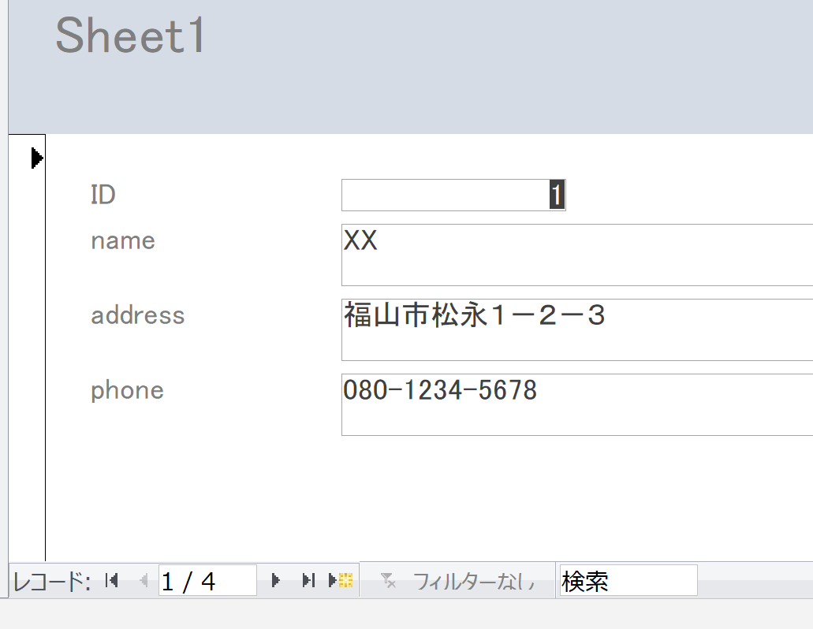
いまから作成する単票形式フォーム

Slide 17
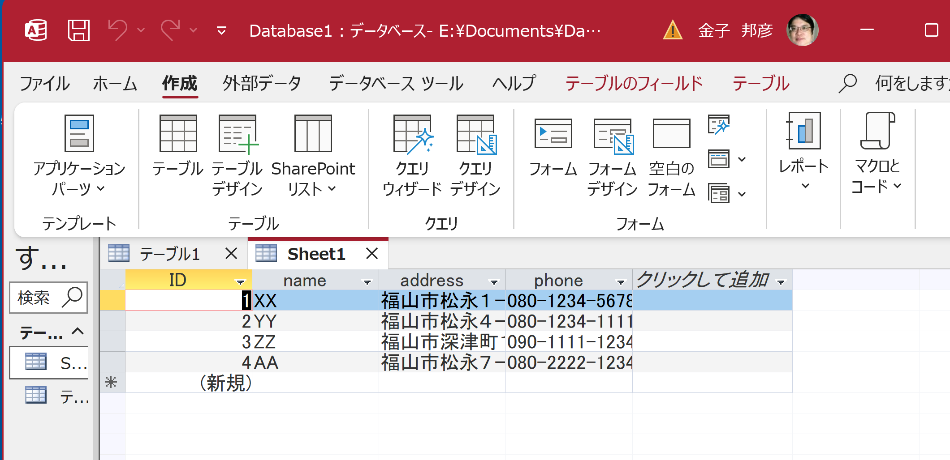
①「作成」→「フォームウイザード」と操作

Slide 18
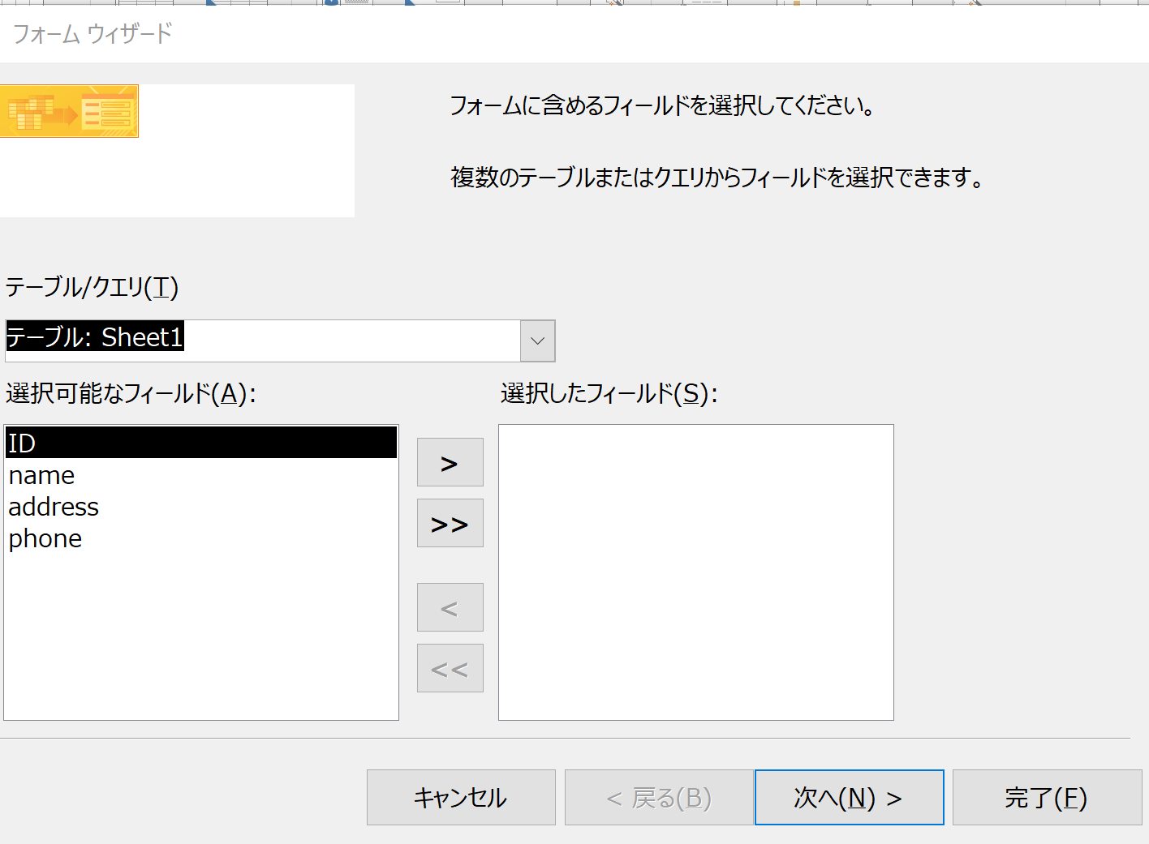


②フォームウイザードでの設定
①フォームを作成したい
テーブルを１つ選ぶ
※ ここでは「Sheet1」
② ボタンをクリックし、
全属性を一括追加．
「次へ」をクリック
ボタンで個別に追加もできる

Slide 19
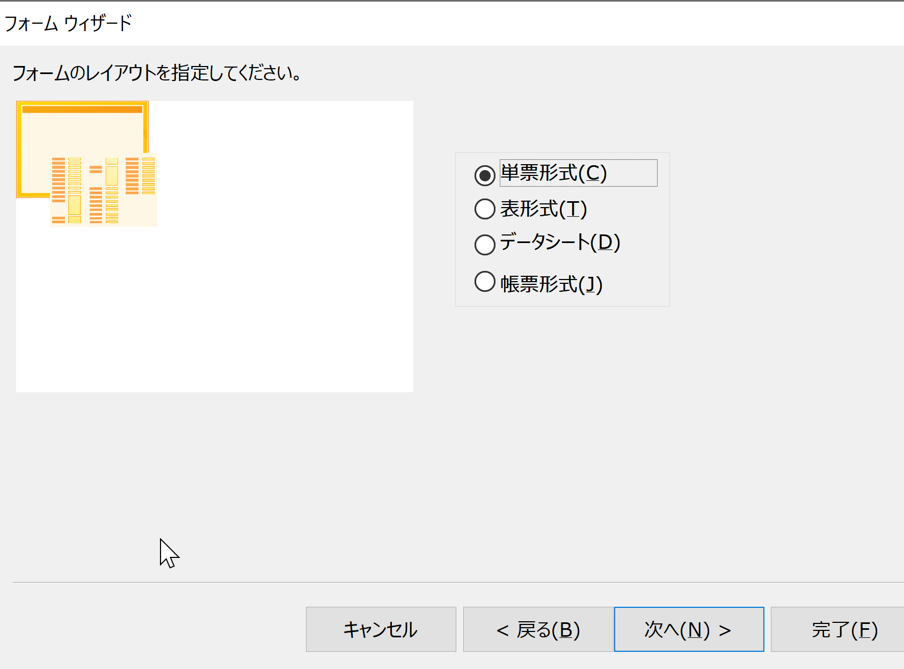
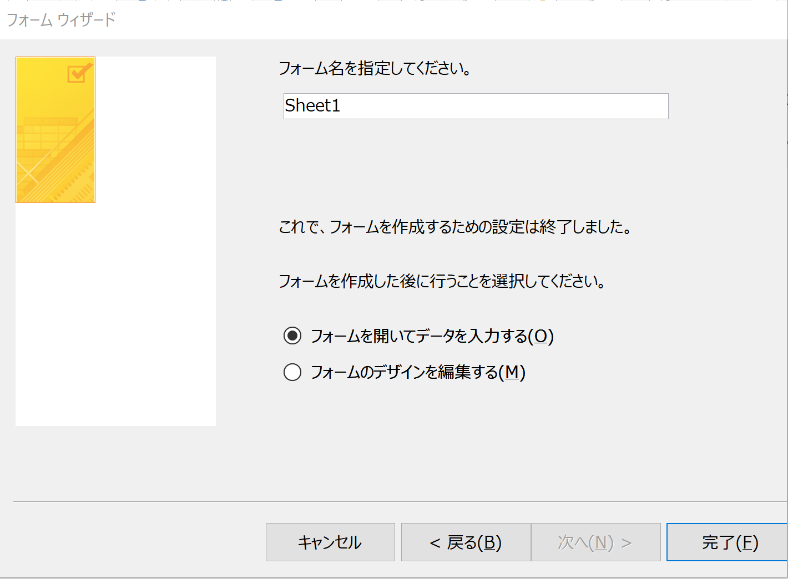
③「単票形式」を選び、
「次へ」をクリック
④ フォーム名は変えなくてもよい．「完了」をクリック

Slide 20
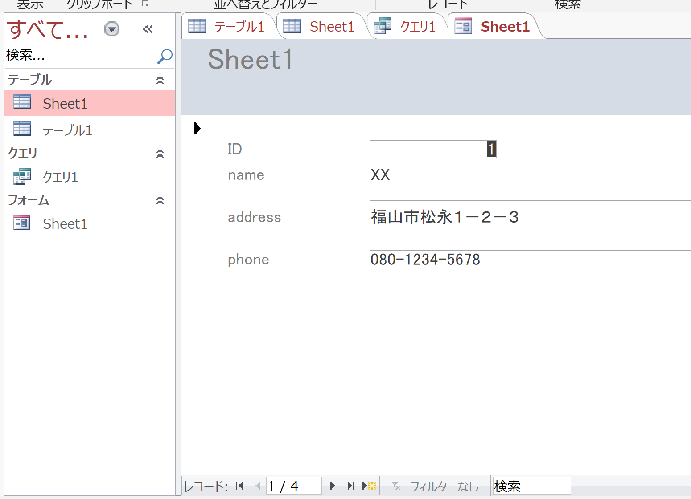
③単票形式のフォームが作成されるので確認

Slide 21
④下側のボタンを操作して、1行目から４行目まで移動できることを確認。
行の総数が表示されていることを確認。行の追加も試してみる
行
の総数
行
の追加
前の
行
次の
行

Slide 22
16-4. 住所録での情報検索

Slide 23
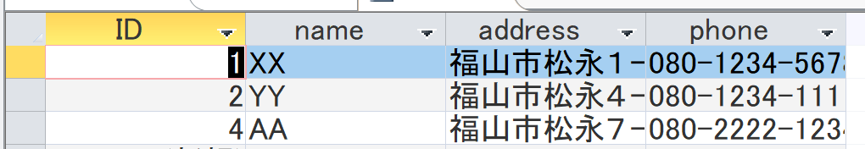
次の SQL を実行してみる。
select * from Sheet1 where address like '*松永*';
address に「松永」を含むものを知る
like '*〇〇*' Access 独自の書き方
like ‘%〇〇%’ SQL の世界標準

Slide 24
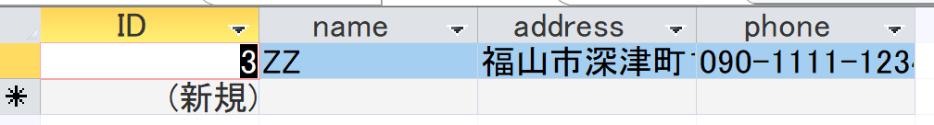
次の SQL を実行してみる。
select * from Sheet1 where address like '*深*';
address に「深」を含むものを知る

Slide 25
16-5. 発展演習

Slide 26
図書は、次の３冊とする
赤本、青本、緑本
貸出者、貸出日時、返却者、返却日時を記録する
（過去の貸出と返却の記録を残す）

Slide 27
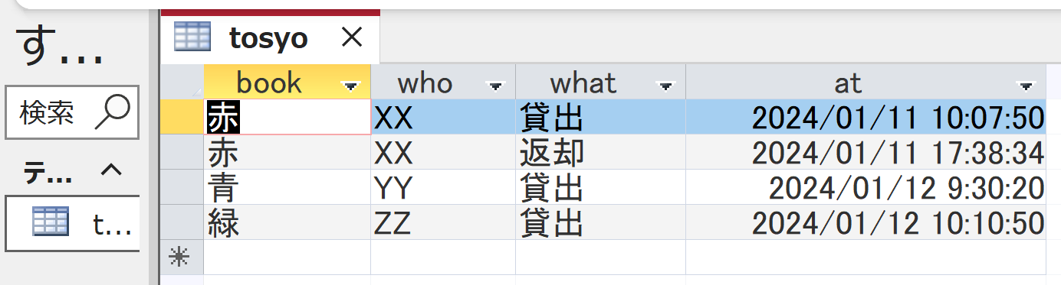
テーブル定義のSQL
create table tosyo (
book text,
who text,
what text,
at datetime
);
赤本、青本、緑本
貸出者の名前、返却者の名前
貸出、返却
貸出日時、返却日時

Slide 28
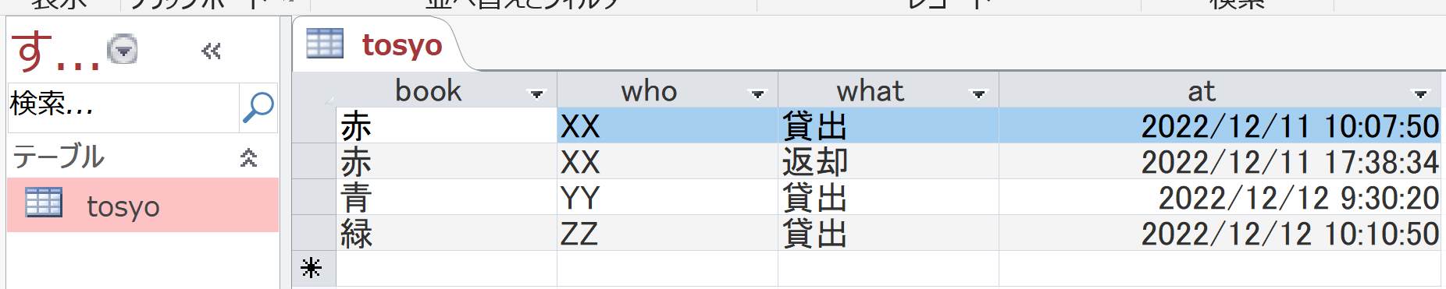
Access を用いて演習
① Access データベースファイル e12.accdb
大学のセレッソが利用できる人は，セレッソからダウンロードできる
テーブル tosyo を確認

Slide 29
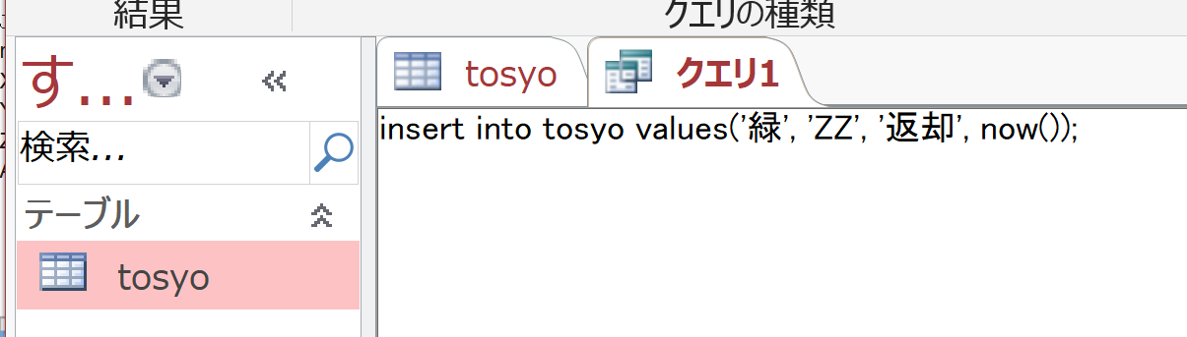
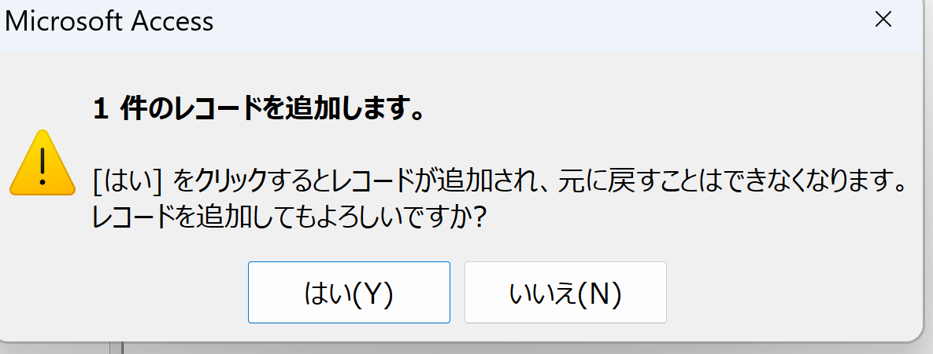
② 次の SQL を実行．
insert into tosyo values('緑', 'ZZ', '返却', now());
１行挿入する SQL である
「now()」は現在時刻

Slide 30
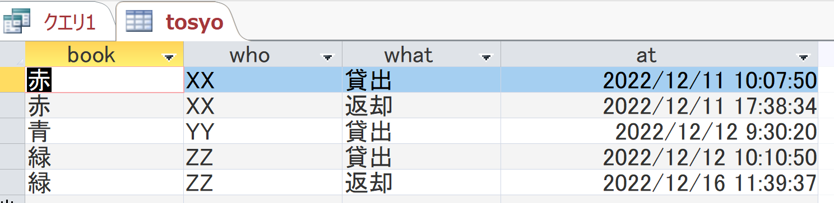
③ １行増えたことを確認
１行増えると，このようになる
→ 増えていないという人は，次ページを確認

Slide 31
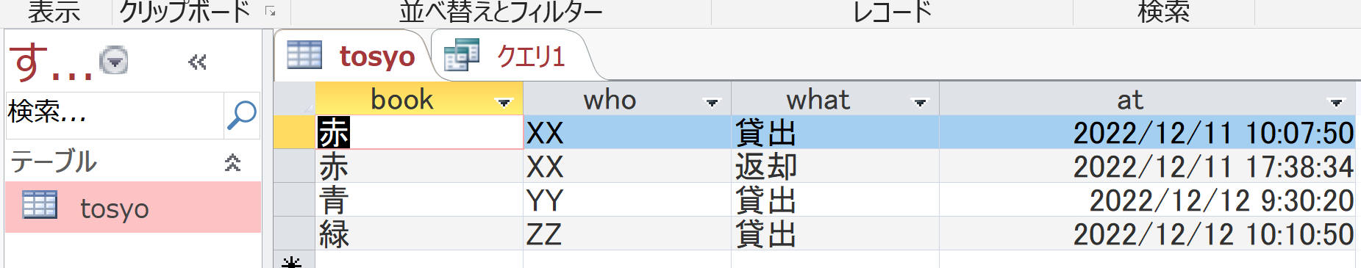
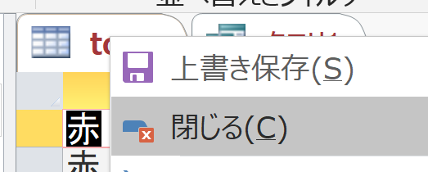
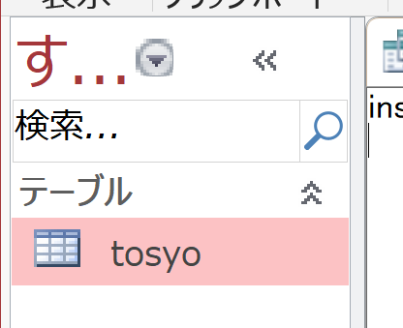
Accessでは、最新データが表示されない場合がある。
最新データの表示を行うために、
・まず，テーブルを閉じる操作を行う
・そして、テーブルを表示させる
右クリックメニューで，「閉じる」が便利
ダブルクリック

Slide 32
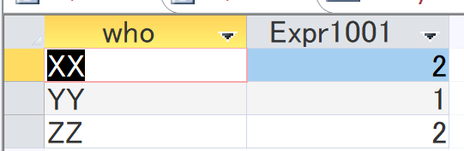
④ 集計集約を行う
誰が何回貸出、返却したか
次の SQL を実行
select who, count(*) from tosyo group by who;

Slide 33
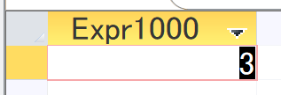
⑤ 別の集計集約を行う
貸出の回数は全部で何回か
次の SQL を実行
select count(*) from tosyo where what='貸出';

